Slide 1
Universidad Nacional Autónoma de México
Escuela Nacional de Estudios Superiores Unidad, Mérida Yucatán
Alumno: Lorenzo Cortez Diaz
Asignatura: Laboratorio Vll
Lic. Geografía aplicada
Semestre: 7
Dra. Bertha Hernández Aguilar

Slide 2
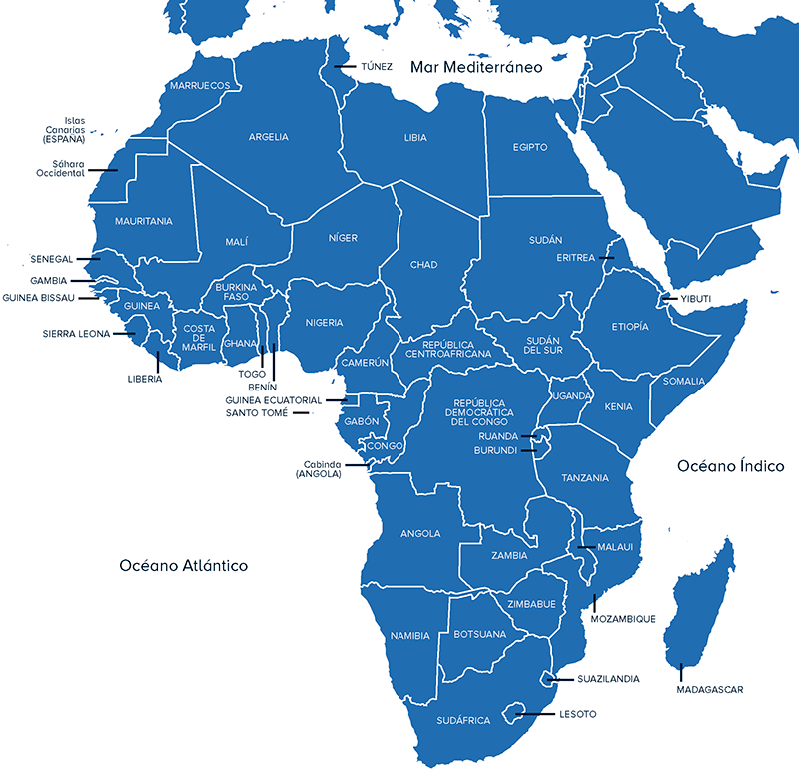
ÁFRICA

Slide 3
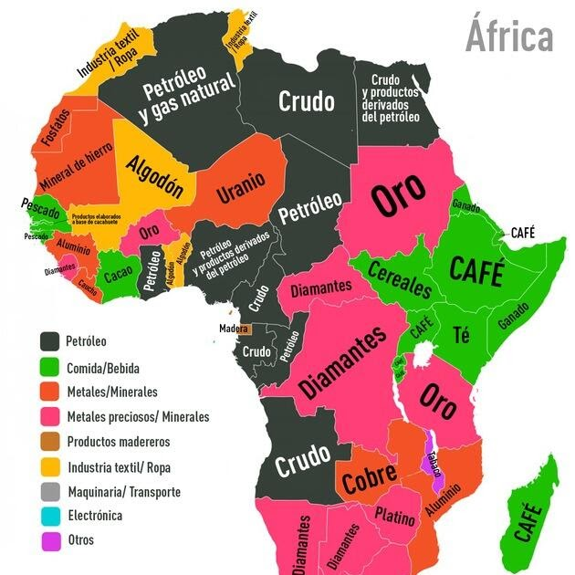
África es el tercer continente mas grandes del mundo, por su extensión territorial, el continente tiene 54 países y en la curl es muy rico en recursos naturales.
En el territorio se cuentan con grandes yacimientos de petróleo, gas natural y carbón, así como Tambien grandes reservas de oro, cobre, diamante, níquel entre otros.
Sequias, en áfrica

Slide 4
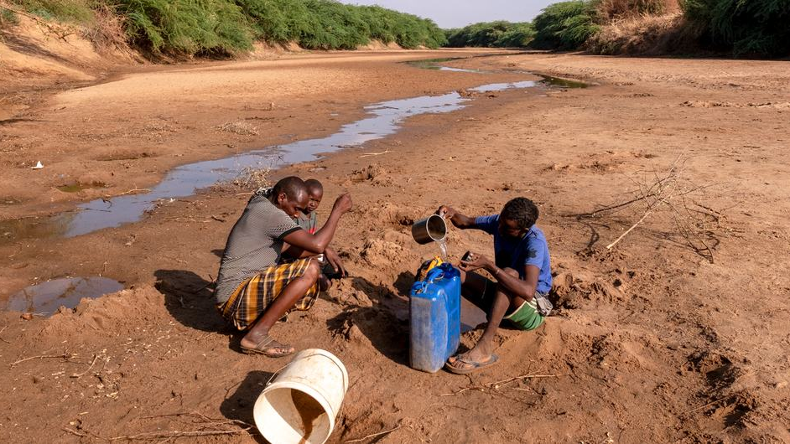
Sequía
Además, el clima extremo provoca numerosas catástrofes naturales, como son las sequias, inundaciones y plagas que afecta a la población africana.
Entre 2005 al 2007, África sufrió una de las peores sequias en su historia, en lo franja de Sahel, una zona muy conocida como el cinturón del hambre.
En esos años más de 250.000 personas murieron por culpa de la desnutrición. En 2010 otra época de sequia prolongada causó la muerte de un millón de personas.
Las múltiples sequias en África han provocado una grave crisis humanitaria que dura hasta hoy y que afectó a más de 10 millones de personas en todo África.
Países que colindan con el llamado cuerno de áfrica, que son como Somalia, Yibuti, etiopia, y eritrea, sufrieron una gran inestabilidad como política y social, principalmente económica que fueron provocadas por las guerras.

Slide 5
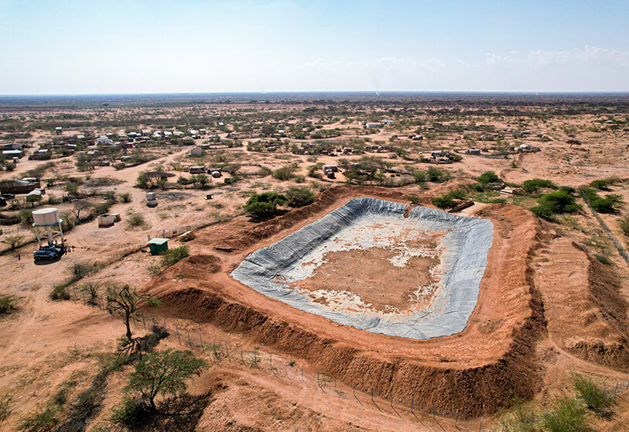
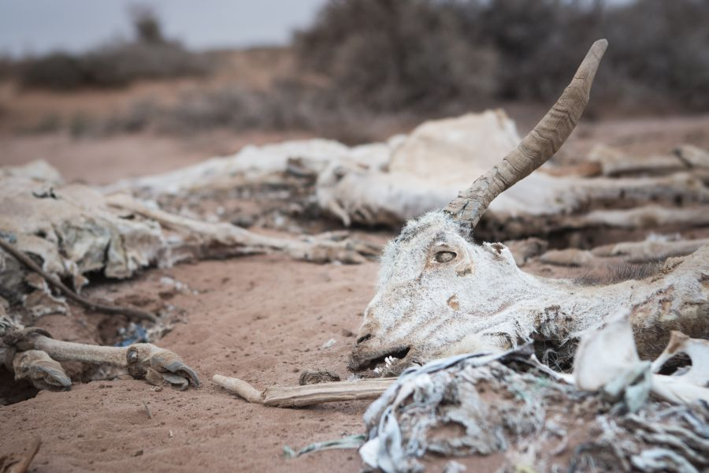
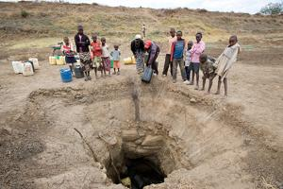
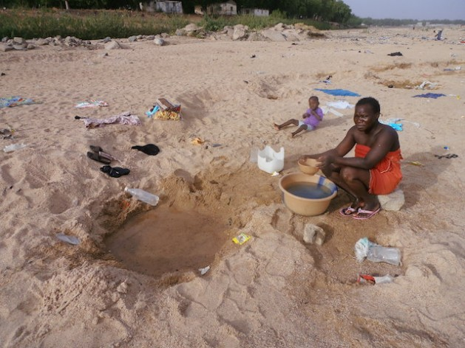
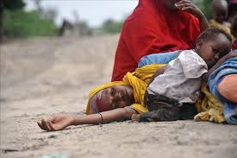
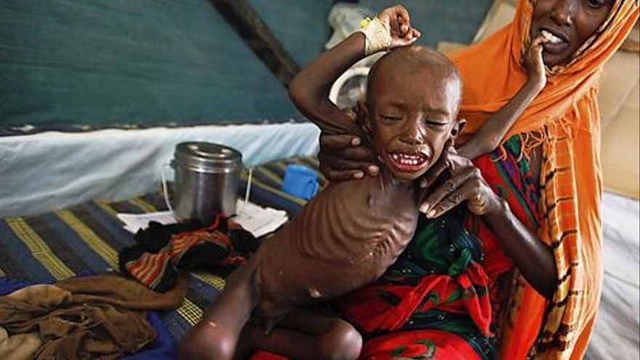
Fuente: Elaboración Propia

Slide 6
Desastre | Desarrollo
Las condiciones de sequia que son gravemente pueden afectar la calidad del aire, en la cual hay un mayor riesgo de incendios forestales, y tormentas de arena. La materia particulada suspendida en ella, en el aire pueden ocasionar daños a la salud, como son los pulmones. | Las sequias son periodos que surgen en determinadas fechas y en la cual son causados por la falta de lluvia, por lo que produce ante un escasez de agua, los tiempos de sequias pueden ocasionar desabastecimiento de agua y problemas de salud pública. En la cual se debe de tomar ciertas medidas ante la población en general.
Fuente: Elaboración propia.

Slide 7
Bibliografía
ACNUR (1997), La situación de los refugiados en el mundo. Un programa humanitario, 1997-98, Alto Comisionado de las Naciones Unidas para los Refugiados, Icaria, Madrid.
AFRICA WATCH (1991), Evil days. Thirty Years of War and Famine in Ethiopia, An Africa Watch Report, Human Rights Watch, Washington y Londres.
BARRATT-BROWN, Michael (1994), “La marginación de África”, en BERZOSA, Carlos (comp.), La economía mundial en los 90. Tendencias y desafíos, Icaria-Fuhem, Barcelona, pp. 425-474.

